Slide 1
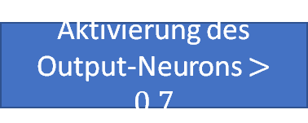
Forward Pass
Backward Pass
Cost & Genauigkeit berechnen
Cost & Genauigkeit ausgeben
Trainingsdaten
Testdaten
90%
10%
Neuronales Netzwerk mit zufälligen Gewichten erstellen
Datensätze sammeln
Roboter fährt vorwärts
Ja
Ja
Nein
EEG-Daten der letzten Sekunde abrufen
Aktivierung des Output-Neurons $>0.7$
Training?
Fourier-Analyse
Forward Pass
Nein
Roboter hält an

